Slide 1


ARBOL TRANSVERSAL Y JUEGO SI / NO
ING. SOFTWARE CON INTELIGENCIA ARTIFICIAL​
IV SEMESTRE​
ARTIFICIAL INTELLIGENCE WITH MACHINE LEARNING IN JAVA​ (ORACLE)
Instr. Nicky Enriquez Torres

Slide 2
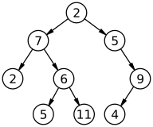
¿Que un árbol TRANSVERSAL?
Conocido como "Árbol de Recorrido" es una estructura de datos jerárquica donde los nodos puede tener cero o mas nodo hijos y comúnmente es utilizada para organizar y manipular datos.

Slide 3
CARACTERISTCAS
Jerarquía: Nodos organizados en niveles.
Raíz: Nodo principal de donde parten los demás.
Hojas: Nodos sin hijos, ubicados al final.
Subárboles: Cada nodo y sus descendientes forman un subárbol.
Recorrido: Métodos para visitar nodos:
Preorden: Raíz -> Izquierda -> Derecha.
En orden: Izquierda -> Raíz -> Derecha.
Postorden: Izquierda -> Derecha -> Raíz.

Slide 4
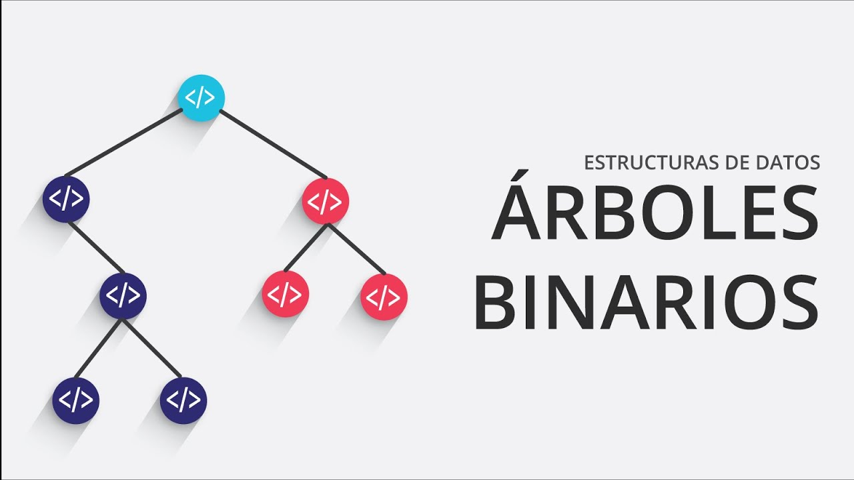
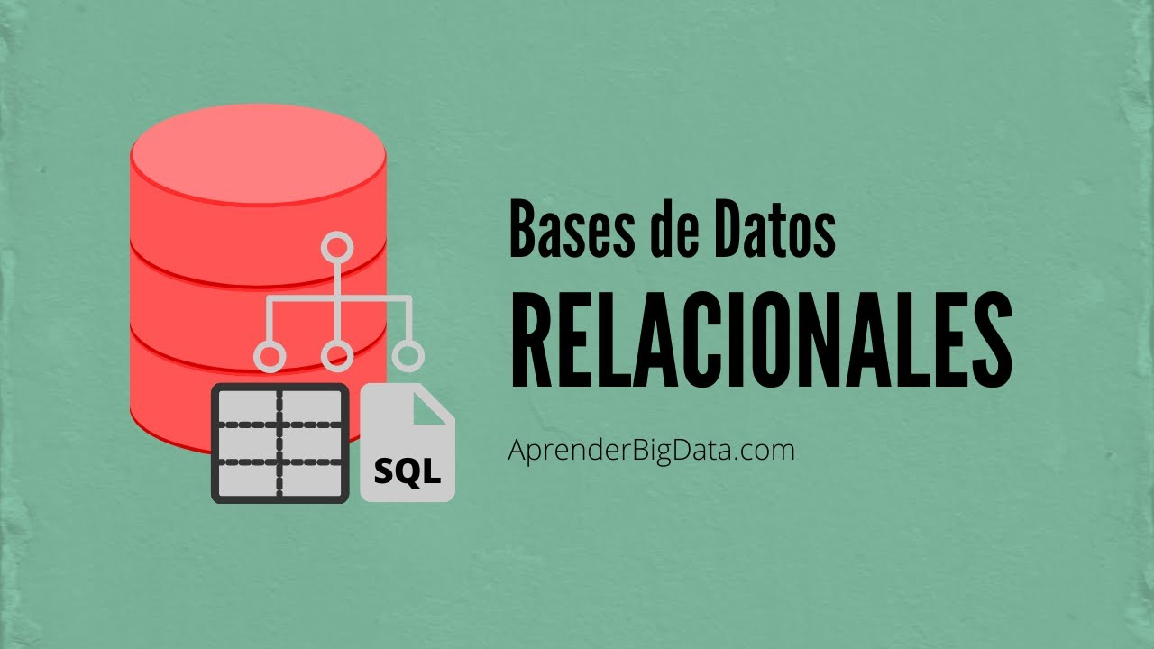
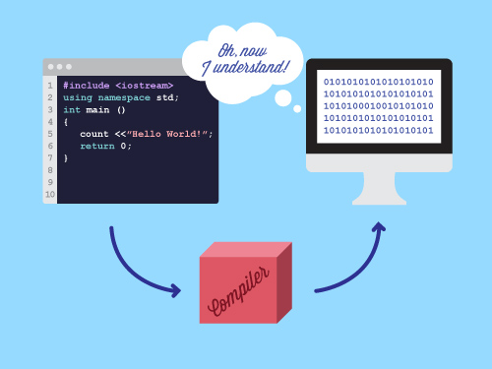
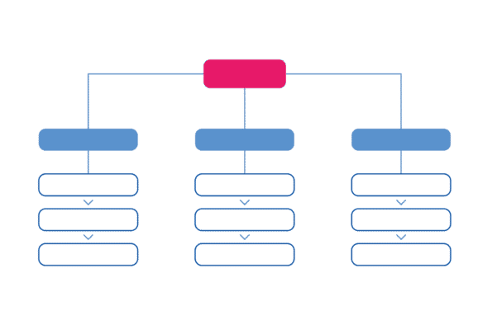
APLICACIONES:
Estructuras de Datos: Árboles binarios, AVL, B-trees.
Bases de Datos: Índices para búsqueda eficiente.
Compiladores: Representación sintáctica de programas.
Visualización: Organigramas y jerarquías gráficas.

Slide 5
OPERACIONES:
Inserción: Añadir nodos.
Eliminación: Quitar nodos.
Búsqueda: Localizar un nodo específico.
Altura: Camino más largo desde la raíz a una hoja.
Balanceo: Garantizar eficiencia en búsquedas.

Slide 6
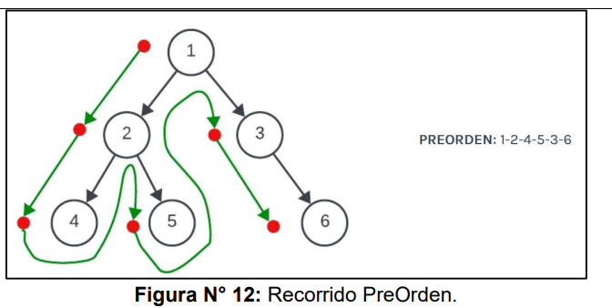
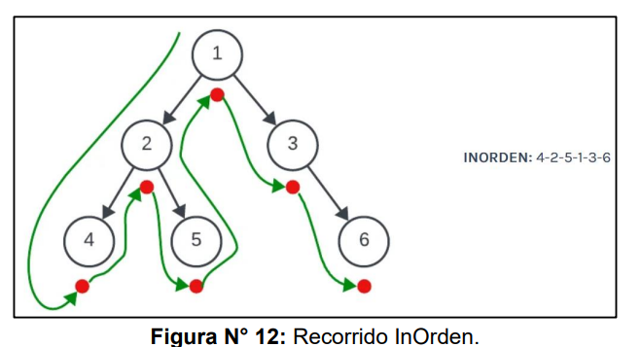
Algortimo de recorrido java

Slide 7
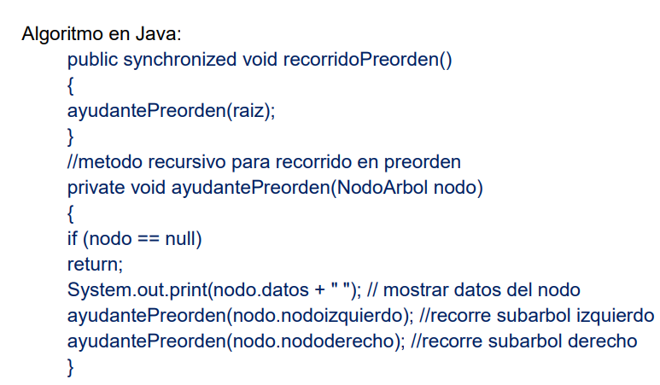
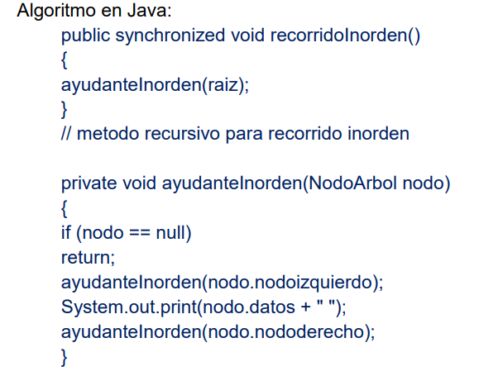
Algoritmos de recorrido en java

Slide 8
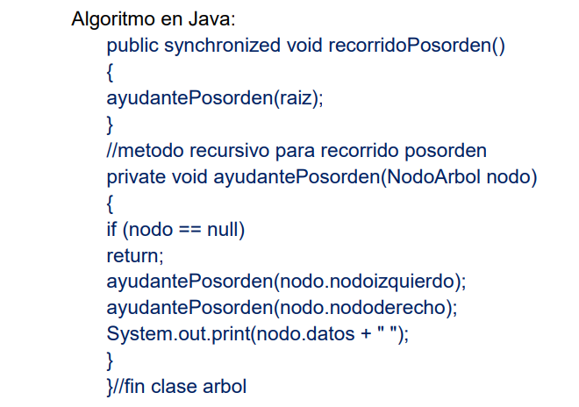
Algoritmos de recorrido en java

Slide 9
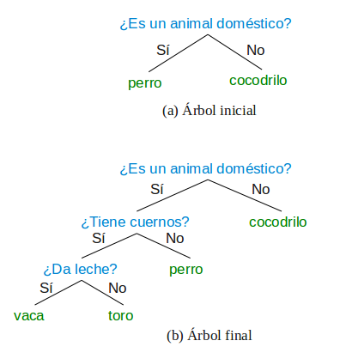
Juego del si/no
Juego en el que los participantes adivinan un objeto, animal, lugar o persona haciendo preguntas que solo pueden responderse con "sí" o "no".

Slide 10
REGLAS
Elección: Un jugador selecciona un objeto mentalmente.
Preguntas: Los demás hacen preguntas "sí/no" para adivinar.
Respuestas: El jugador responde honestamente.
Límite: Se puede establecer un límite de preguntas.
Ganador: Adivina el objeto con el menor número de preguntas.

Slide 11
ESTRATEGIAS
Preguntas estratégicas: Reducir opciones rápidamente. Ejemplo: "¿Es un animal?".
Descartar opciones: Basarse en respuestas para eliminar posibilidades.
Registrar: Llevar un seguimiento de preguntas y respuestas.

Slide 12
Juego con Árbol de Decisión:
Creación del árbol:
Raíz: Pregunta inicial (Ej.: "¿Es un animal?").
Nodos intermedios: Más preguntas según respuestas ("¿Vive en el agua?").
Hojas: Respuesta final (Ej.: "pez").
Juego:
Los jugadores avanzan por el árbol según las respuestas "sí/no".
Ganador:
Adivina correctamente en menos preguntas.
Ref : https://arielortiz.info/apps/s201411/tc1018/examen5/

Slide 13
Codigo java de árbol de decisión para adivinar un animal

